Slide 1
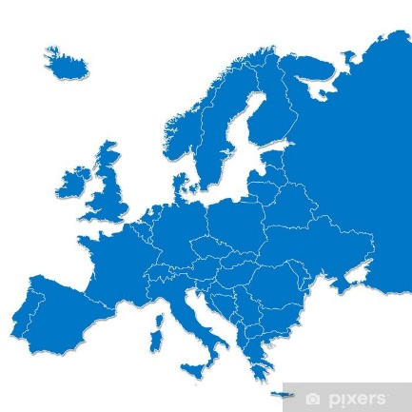
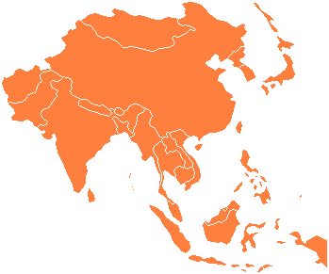
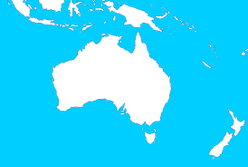
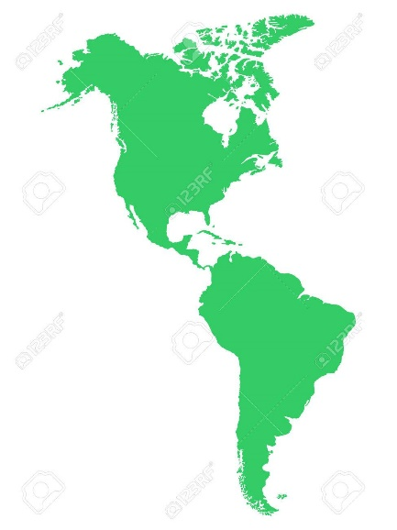
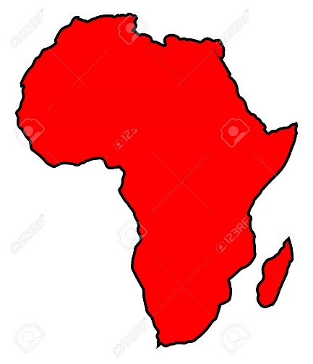
MEMORY
1
2
3
4
5
EUROPA
ASIA
6
7
8
9
10
ÁFRICA
OCEANÍA
AMÉRICA
Material didáctico creado por Ruth de Allas Herranz.
@educando_en_colores

